Slide 1
読み込むときには、scale:50%とする。

Slide 2
表示形式の構造
#,###.00_);[赤](#,###.00);0.00)_;"得点"@_)
①正の数 の書式
②負の数 の書式
③ゼロの値 の書式
④文字列 の書式
#,###.00_);[赤](#,###.00);0.00)_
①正の数 の書式
②負の数 の書式
③ゼロの値 の書式
#,###.00_);[赤](#,###.00)
#,###.00_);"得点"@_)
①ゼロ以上の数の書式
②負の数 の書式
①全ての 数の書式
②文字列 の書式
"作成日:"yyyy/mm/dd;"作成日:"@
①日時 の書式
②文字列 の書式
#,###.00_)
yyyy/mm/dd
"得点"@
①全ての 数の書式
①日時 の書式
①文字列 の書式

Slide 3
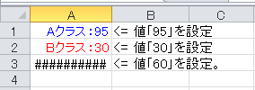
表示形式の構造（任意の演算子）
[>=80]"合格"_ #0;"不合格"_ #0
[条件A]書式A;書式B
①条件が「80以上」を 満たす書式
②条件「85」以上を 満たさないその他の書式。
①条件Aを満たす 場合の書式。
②その他の書式
[青][>=85]"Aクラス："#0;[赤][<=30]"Bクラス："#0
①値が「85以上」を 満たす書式
②値が「30」以下を 満たす書式。
条件を満たす書式がないため不正な表示になる。
[条件A]書式A;[条件B]書式B;書式C
①条件Aを満たす 場合の書式。
②条件Bを満たす場合の書式。
③その他の書式

Slide 4
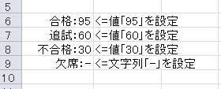
表示形式の構造（任意の演算子）
[>80]"合格："#0;[>50]"追試："#0;"不合格："#0;"欠席："@
値が「80」以上 の書式
値が「50」以上 の書式
③ゼロの値 の書式
④文字列 の書式

Slide 5
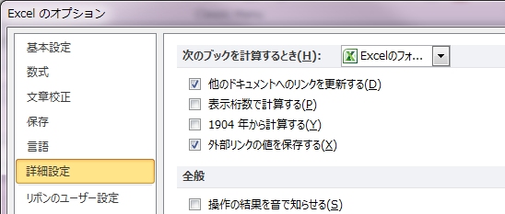
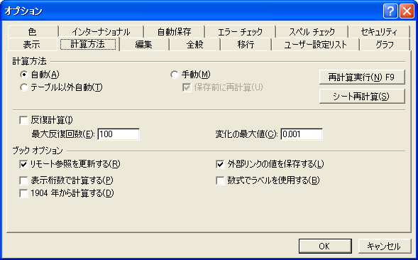
1904年始まりの設定
Excel2010
Excel2002

Slide 6
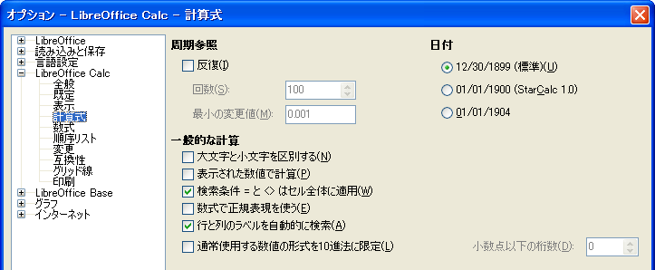
1904年始まりの設定
LibreOffice

Slide 7
漢数字変換
4桁区切り。
兆の位。
4桁区切り。
億の位。
4桁区切り。
万の位。
4桁区切り。
桁
16 | 15 | 14 | 13 | 12 | 11 | 10 | 9 | 8 | 7 | 6 | 5 | 4 | 3 | 2 | 1
千兆 | 百兆 | 十兆 | 一兆 | 千億 | 百億 | 十億 | 一億 | 千万 | 百万 | 十万 | 万 | 千 | 百 | 十 | 一
単位
4桁区切りごとの単位として、“万”、“億”、“兆”がある。
さらに、4桁の中で、“千”、“百”、“十”の単位がある。
変換対象の数
 |  |  |  | 1 | 2 | 0 | 4 | 5 | 0 | 7 | 0 | 0 | 0 | 1 | 2
4桁単位に変換する。
“千二百四” ＋ “億”
“十二”
“五千七十” ＋ “万”
千二百四億五千七十万十二

